Slide 1



Self-Attention在
Joint Model中的应用
For our ever-lasting friendship, send sincere blessings and warm greetings to my friends whom I miss so much.
分享人：贾旭
2020.07.24

Slide 2
目 录
1
Self-Attention介绍
2
EMNLP2018
3
EMNLP2019
4
总结

Slide 3
第一章
Self-Attention介绍
For our ever-lasting friendship, send sincere blessings and warm greetings to my friends whom I miss so much.

Slide 4

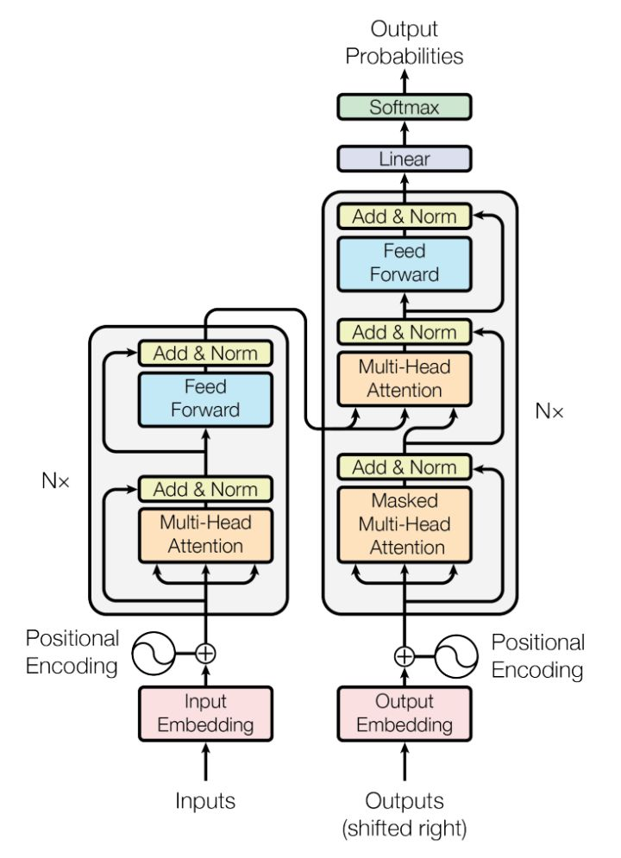
Attention is All you need

Slide 5
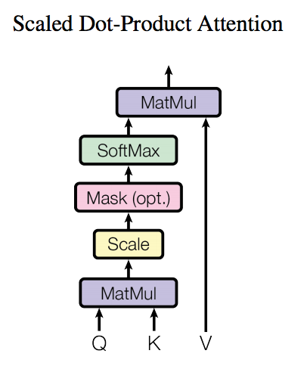


Self-Attention
对于self-attention来讲，Q(Query), K(Key), V(Value)三个矩阵均来自同一输入，首先我们要计算Q与K之间的点乘，然后为了防止其结果过大，会除以一个尺度标度$\sqrt{d_{k}}$，其中$d_{k}$为一个query和key向量的维度。再利用Softmax操作将其结果归一化为概率分布，然后再乘以矩阵V就得到权重求和的表示。

Slide 6
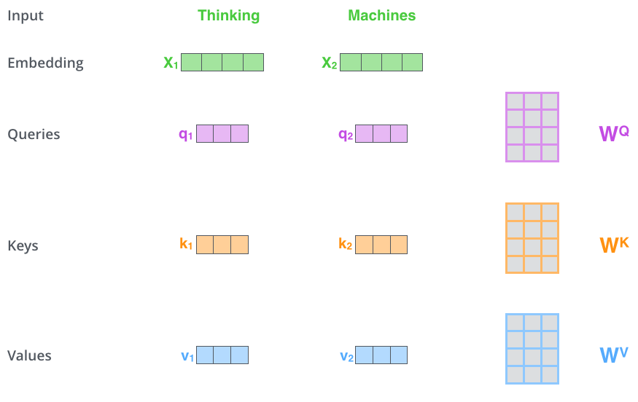
Self-Attention计算

Slide 7
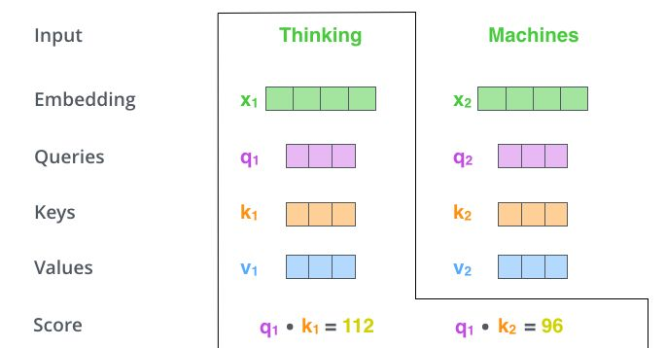
Self-Attention计算

Slide 8
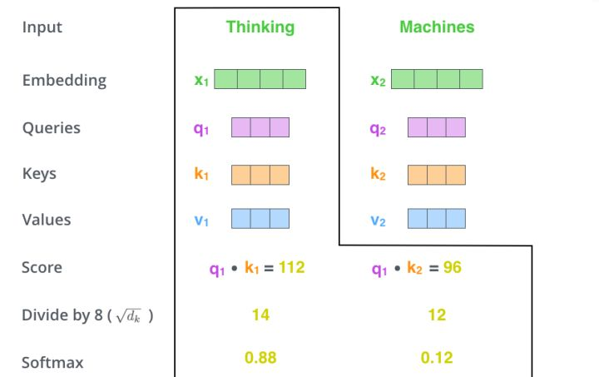
Self-Attention计算

Slide 9
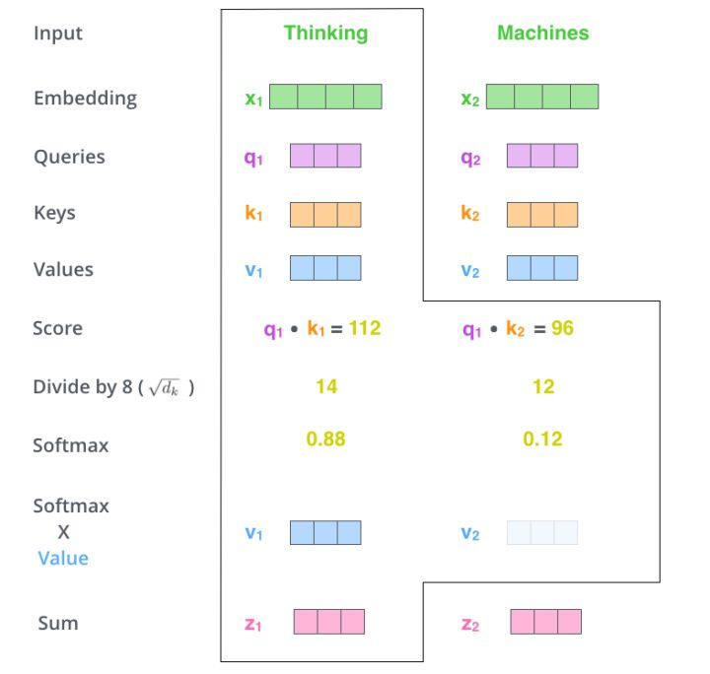
Self-Attention计算

Slide 10
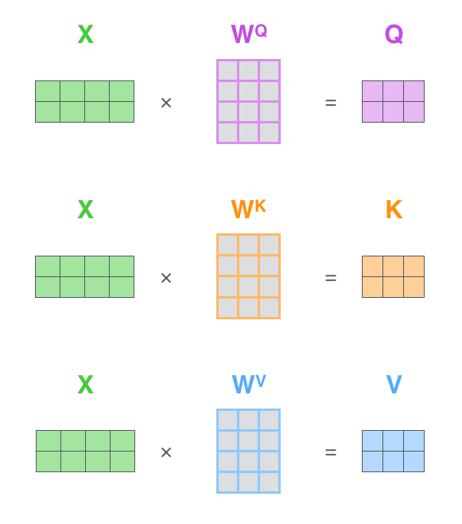
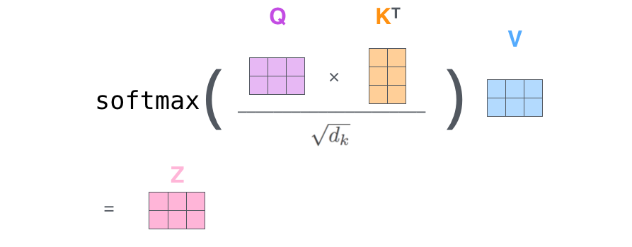
Self-Attention矩阵计算

Slide 11
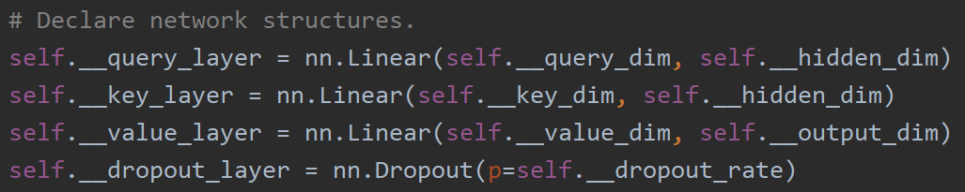
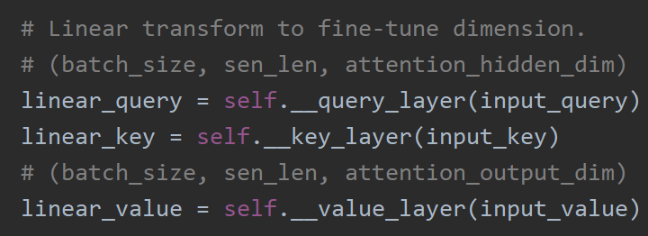
Self-Attention代码计算

Slide 12
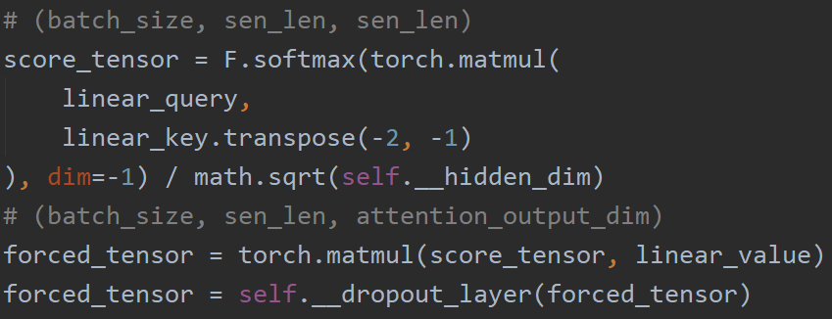
Self-Attention代码计算

Slide 13
第二章
A Self-Attentive Model with Gate Mechanism for Spoken Language Understanding

Slide 14
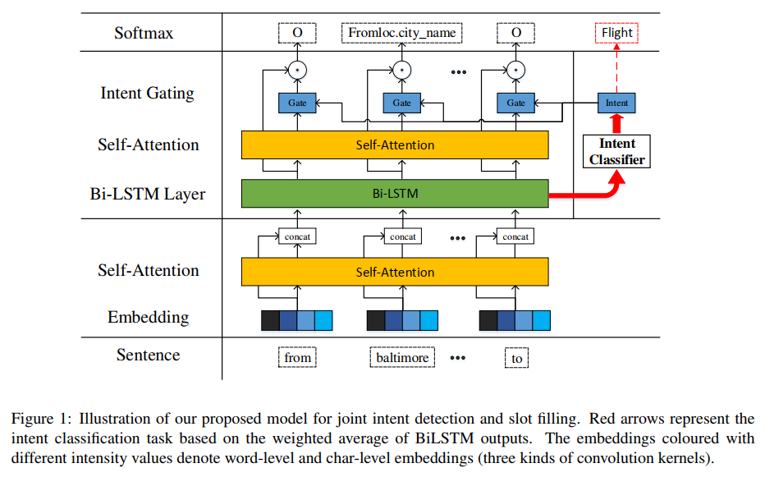
结构框架
Notes:
通过连接其字级嵌入和字符级嵌入（通过卷积获得）将输入序列映射到向量。

Slide 15
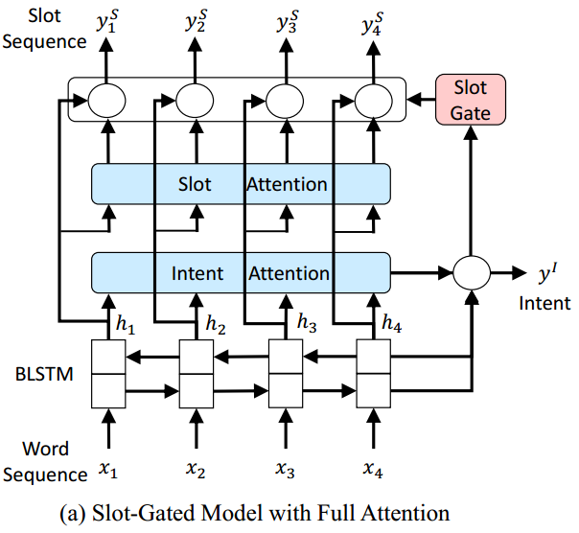
对比
Notes:
通过连接其字级嵌入和字符级嵌入（通过卷积获得）将输入序列映射到向量。

Slide 16
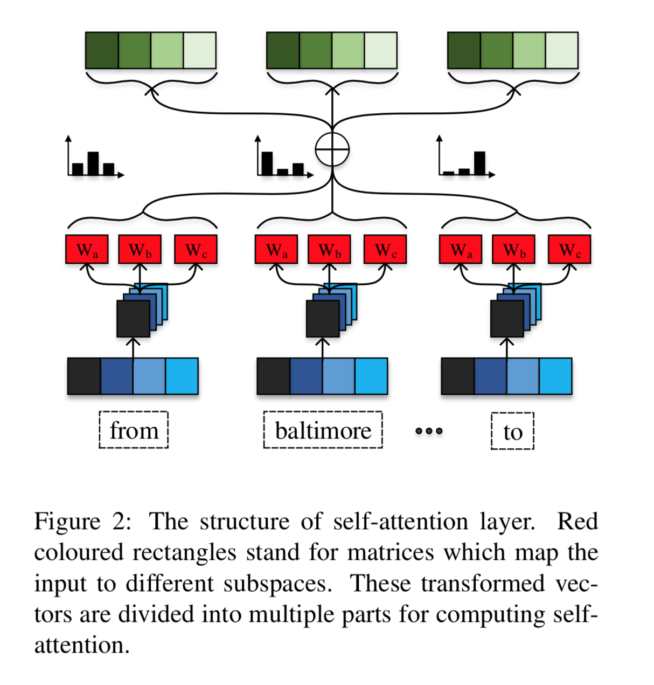
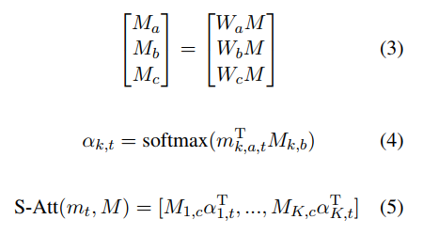
Self-Attention

Slide 17
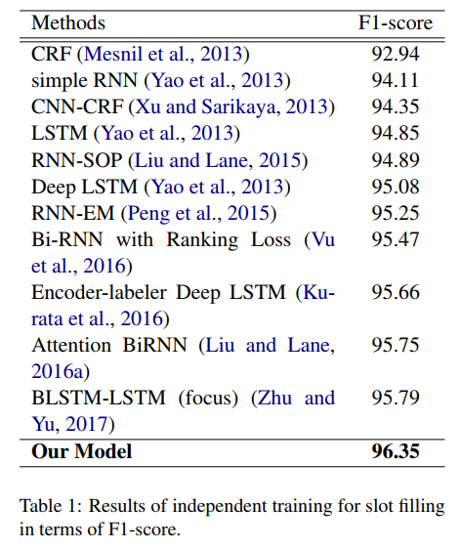
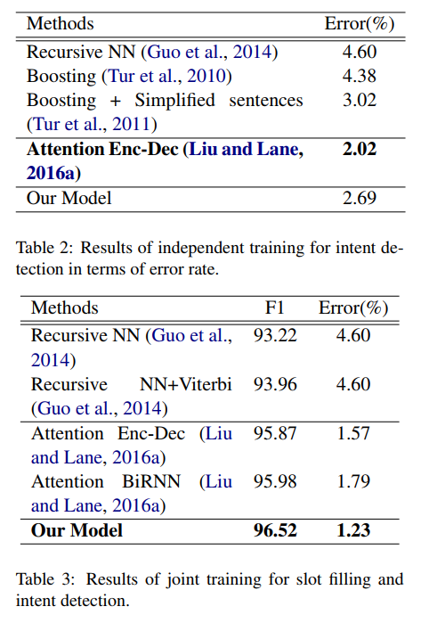
实验结果

Slide 18
第三章
A Stack-Propagation Framework with Token-level Intent Detection for Spoken Language Understanding

Slide 19
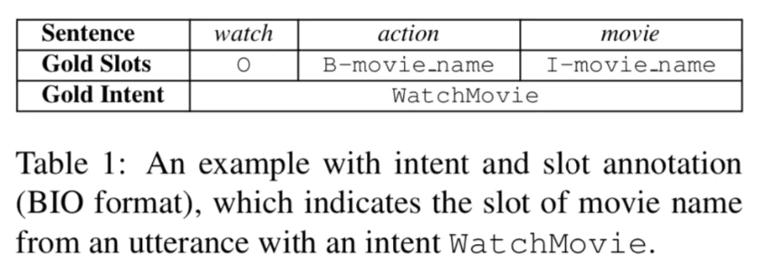
问题提出
他们都是采用门控机制来控制意图信息，在本文中我们表明门控机制不能充分的总结和记住意图信息，并且由于他们框架中槽位填充和意图识别的交互是通过隐藏向量来交互，造成了整个框架的可解释性低。
他们都是利用句子级别的意图信息作用给槽位填充任务，可能会导致错误级联问题，一当句子意图识别错误，则会融入错误意图信息，误导所有单词的槽位预测。

Slide 20
解决思路
对于第一个缺点，我们采用stack-propagation框架，直接将意图识别的输出作为槽位填充任务的输入，不仅直接利用了意图的信息来指导槽位填充任务，并在最后实验阶段设计oracle 意图信息的实验来直观的说明意图对于槽位填充的作用，提高了模型可解释性。
对于第二个问题，我们创新性的提出单词级别的意图识别机制，对于每一个单词，我们进行意图识别，最终整个句子的意图，通过每个单词的意图结果进行投票决定。进行单词级别的意图识别，然后指导给对应单词的槽位预测可以缓解一定的错误级联问题，因为即使有一些单词的意图预测错误，其它预测正确的单词仍然可以给对应的单词的槽位进行正确的指导。

Slide 21
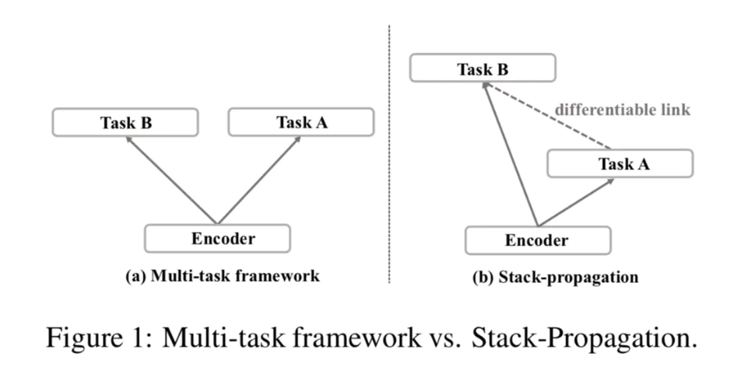
Multi-task Framework vs. Stack-Propagation
对于两个相关的任务A和任务B来说，多任务框架(Figure1 (a))可以通过共享的编码器Encoder来学习到两个任务的相关性，但是该框架无法显式将任务A的有用信息传给任务B。对于Stack-propagation框架(Figure (b))来说，则可以弥补这个缺点，任务B可以直接利用任务A的信息，并仍能保证端到端训练，不断微分。

Slide 22
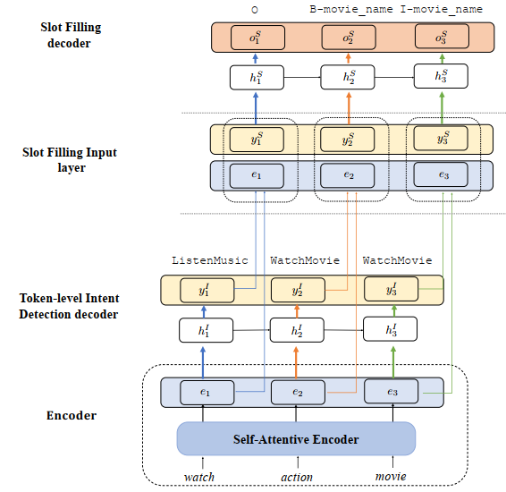
结构框架
Slot-Filling Decoder部分
Intent Decoder部分
Encoder部分

Slide 23
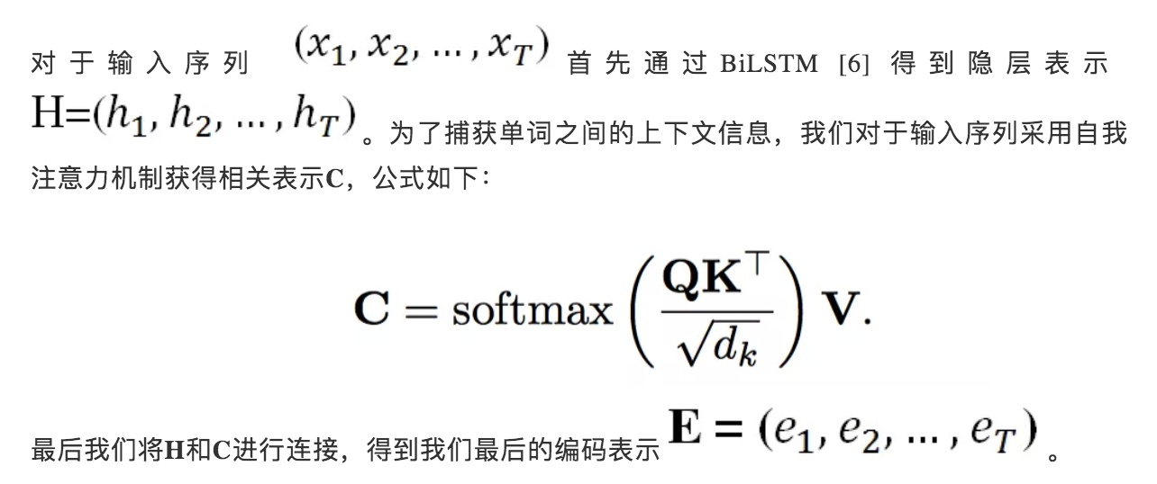

Encoder部分

Slide 24
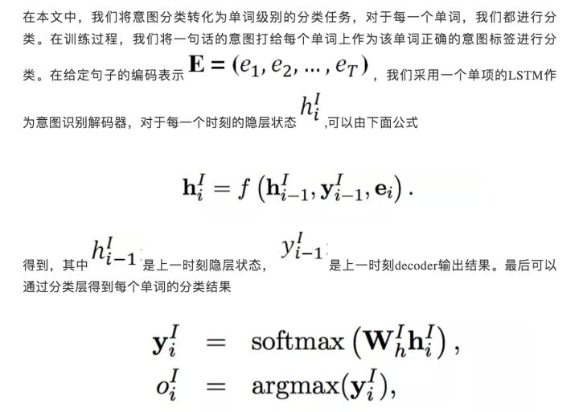
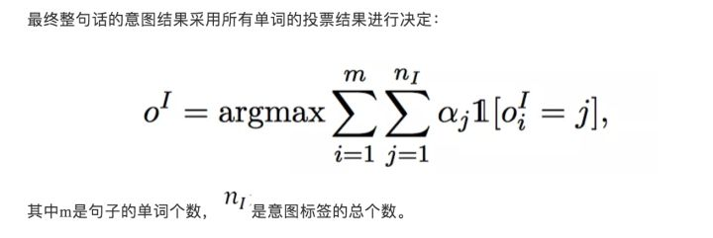
Intent Decoder部分
Notes:
1.执行单词级别的意图检测可以在我们的框架中为槽填充提供每个单词意图的信息，可以缓解错误传播并保留更多有用的意图信息。与句子级别的意图检测相比，如果整个句子的意图被错误地预测，那么错误的意图可能会对所有单词的槽位预测产生负面影响。但是在单词级别的意图检测中，如果句子中的某些单词被错误地预测，其他正确的单词的意图信息仍可以正确的指导槽位的预测。
2.由于每个单词通过自注意编码器已经获得整个句子上下文信息，因此我们可以将每个单词的意图预测看做对该句子意图的单独预测。因此，类似于集成神经网络，这种方法将减少预测的方差并提高意图检测的性能。并且我们在实验部分经验上证明了单词级别意图识别的有效性。

Slide 25
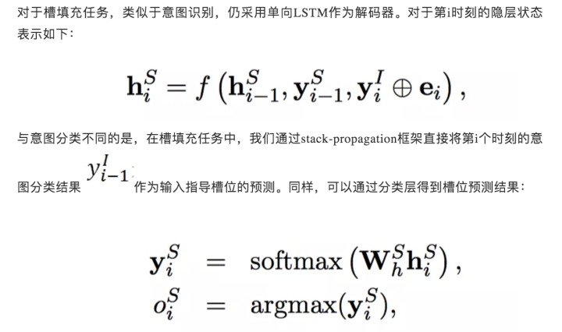
Slot-Filling Decoder部分

Slide 26
对比

Slide 27
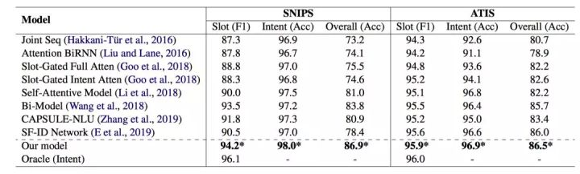
实验结果

Slide 28
第四章
总结
For our ever-lasting friendship, send sincere blessings and warm greetings to my friends whom I miss so much.

Slide 29
总结
现有joint model更多的是利用intent信息提供给slot-filling任务。原因可能是因为intent任务是更简单的分类任务，所以指标相较于slot-filling任务要高。
现在SLU任务指标相对较高，slot-filling的F1值和intent的准确率基本都超过95%。但是，目前的句准确率只有86%左右，仍有提高空间。

Slide 30
谢谢观看！
For our ever-lasting friendship, send sincere blessings and warm greetings to my friends whom I miss so much.

Slide 31
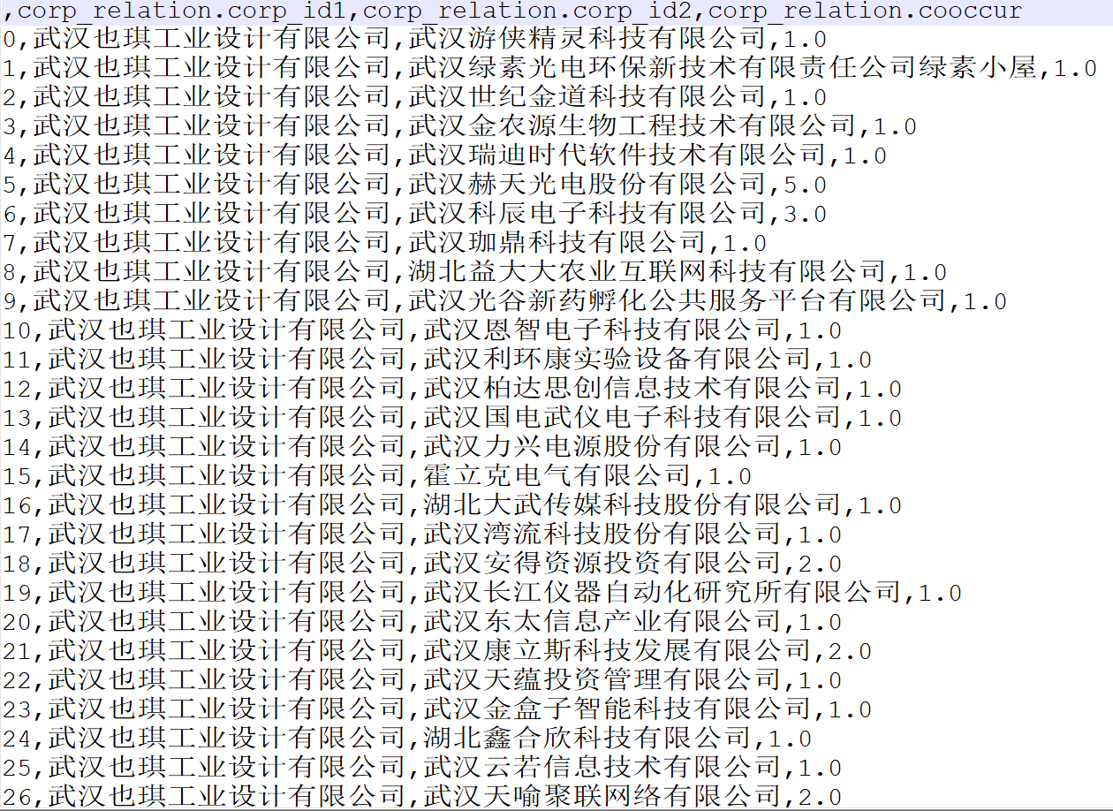
额外的问题
 | 互联网 | 电信 | 软件
互联网 |  |  | 15
电信 |  |  | 15
软件 | 15 | 15

